Slide 1
2021
全国
NC财务系统基本培训
主讲人：陈鑫韬
日 期：2021年10月

Slide 2
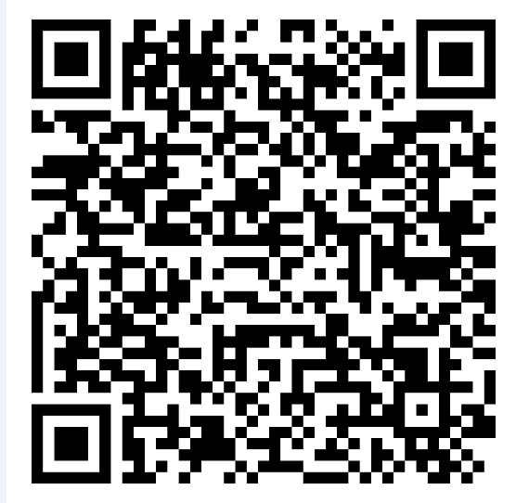
扫码签到

Slide 3
全国税报填报
报表上报、取消上报
目 录
提问环节
CONTENTS

Slide 4
扫码签到

Slide 5
谢谢您的观看！

